Slide 1



The Italian Wave
Language Initiative

Slide 2
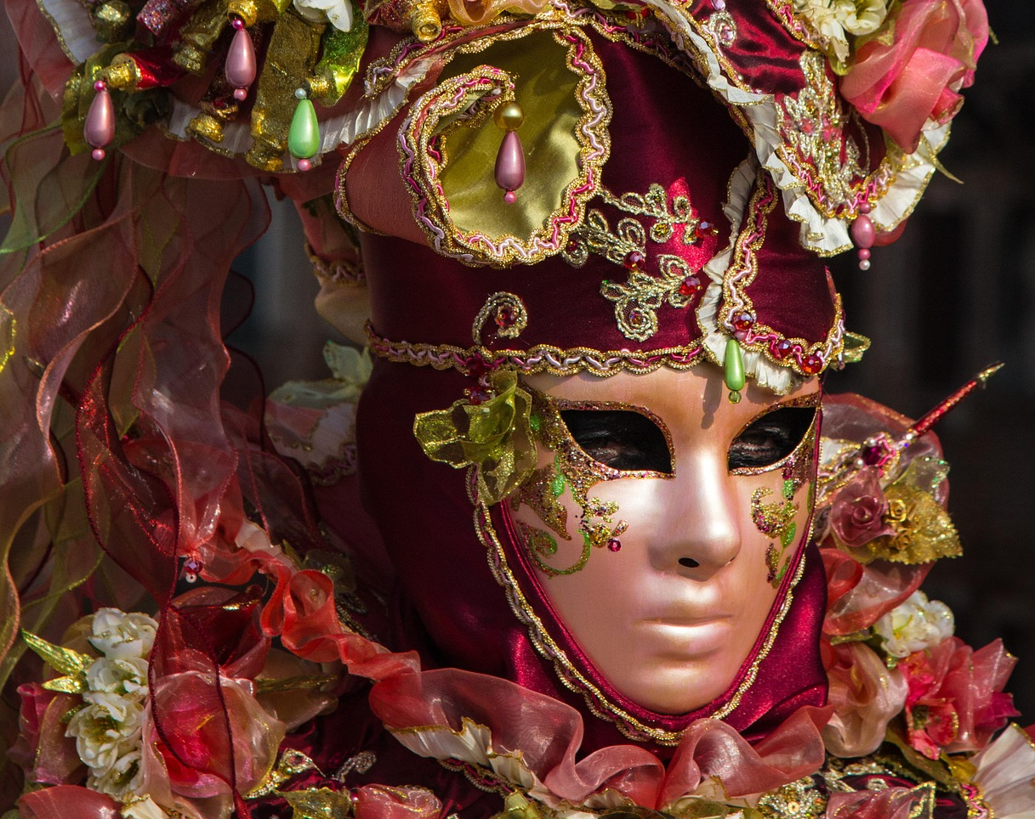
Today we learn
How are you?
Watch your pronunciation!
Ask questions and reply – name, nationality, age
I like / I dislike
Let’s create an audio file
Create your Italian audiofile

Slide 3
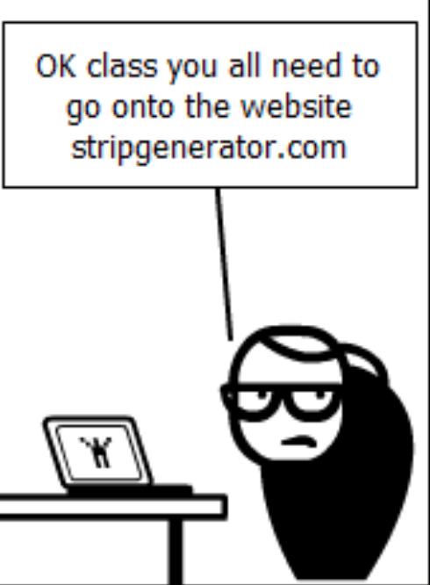




molto bene / benissimo
bene
così così
Non c’è male
male
BUONGIORNO
RAGAZZI , COME VA?

Slide 4
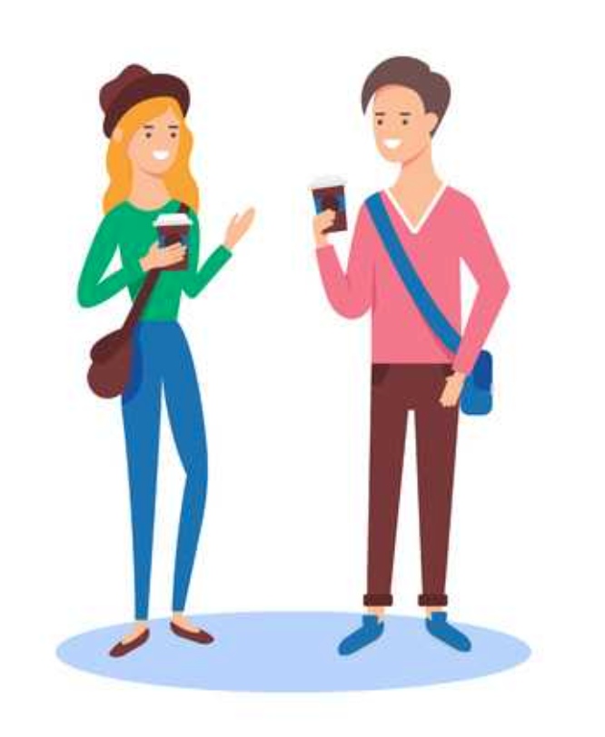
molto bene / benissimo
bene
così così
Non c’è male
male
Ciao, come va?
molto bene grazie, e tu?

Slide 5


A
E
I
O
U
ATTENZIONE ALLA PRONUNCIA!!!
UTILE
IDEA
casa, colore, cuore
gatto, gola, guardare
c/g + o/a/u
suono [k] [g]
cena, cinema, ciao
gelato, giocare, orologio
c/g + e/i
suono [ʤ] [ʧ]
orchestra, chiesa spaghetti, Lamborghini
c/g + H + e/i
suono [k] [g]

Slide 6



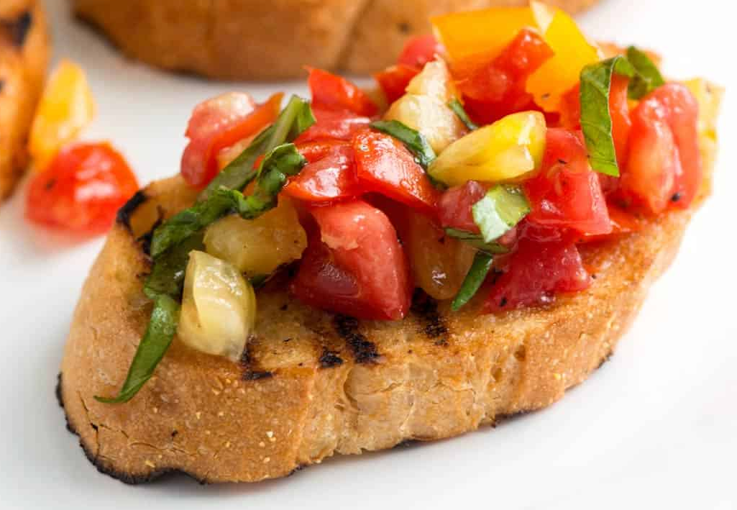

c/g + o/a/u
suono [k] [g]
CASA
c/g + e/i
suono [ʤ] [ʧ]
CIAO
c/g + H + e/i
suono [k] [g]
SPAGHETTI
CAPPUCCINO
BICICLETTA
VERSACE
GELATO
CALCIO
BRUSCHETTA
BACIO
PIACERE
Let’s practise
LAMBORGHINI
MACCHIATO
Notes:
Ask your students to pronounce these words

Slide 7


CIAO,
IO SONO LISA E TU?
SONO KEVIN.
PIACERE!

Slide 8
NOME E NUMERO
1. Sara
Notes:
Table with names and numbers to have Chain drills

Slide 9
DOVE = Where
DI DOVE SEI, KEVIN?
SONO IRLANDESE, DI CORK, E TU?
SONO IRLANDESE,
DI DUBLINO

Slide 10
QUANTI ANNI HAI?
QUANTI = how many
QUINDICI = 15
SEDICI = 16
DICIASSETTE = 17
HO SEDICI (16) ANNI,
E TU?
HO DICIASSETTE ANNI

Slide 11

CIAO,
IO SONO LISA E TU?
IO SONO _____
DI DOVE SEI?
SONO IRLANDESE,
DI CORK, E TU?
QUANTI ANNI HAI?
HO SEDICI (16) ANNI, E TU?
QUINDICI = 15
SEDICI = 16
DICIASSETTE = 17
PAIR WORK

Slide 12







(io sono bello, intelligente e simpatico
(io sono bella,
intelligente e
simpatica
MASCHILE | FEMMINILE
-o bello simpatico allegro sportivo | -a bella
simpatica
allegra
sportiva
MASCHILE | FEMMINILE
-e intelligente elegante interessante gentile

Slide 13
















LIKES / DISLIKES
MI PIACE…
NON MI PIACE…
STUDIARE
LA MUSICA rock, pop, elettronica
BALLARE
IL MARE
CANTARE
LA MONTAGNA
GIOCARE a calcio
IL PESCE
MANGIARE
LA CARNE
LEGGERE
DORMIRE
LA MATEMATICA

Slide 14
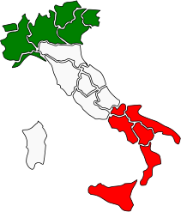
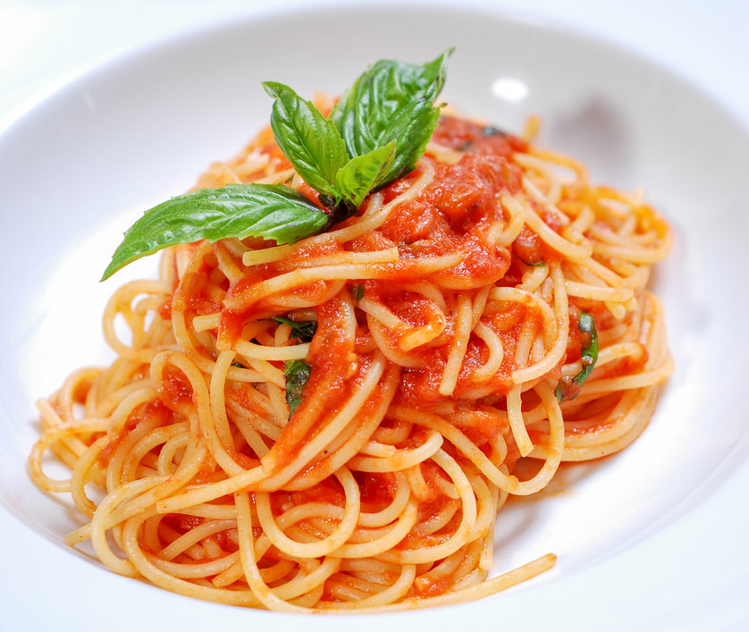
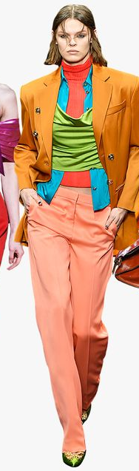
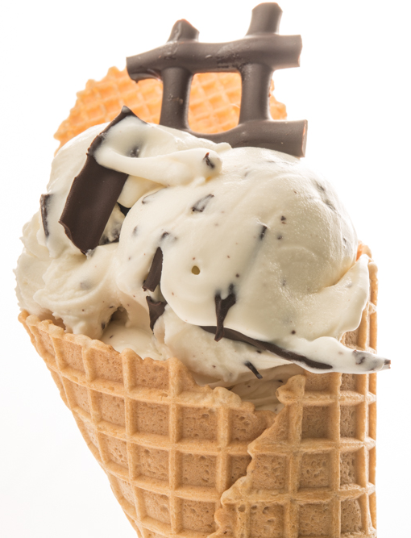

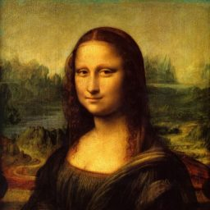
DELL’ ITALIA
MI PIACE
IL CALCIO
LA PASTA
LA MODA
IL GELATO
LA MUSICA
L’ARTE
LA PIZZA
LA LINGUA
LA NUTELLA

Slide 15




TO SUM UP…
CIAO! SONO KEVIN, SONO IRLANDESE, DI CORK
HO SEDICI (16) ANNI
SONO BELLO, INTELLIGENTE E SPORTIVO
MI PIACE GIOCARE A CALCIO E CANTARE,
NON MI PIACE BALLARE
DELL’ITALIA MI PIACE IL CALCIO E LA MODA
QUINDICI = 15
SEDICI = 16
DICIASSETTE = 17
NOW YOU HAVE TO PREPARE SOMETHING LIKE THIS…
SO THAT YOU CAN RECORD YOUR AUDIO FILE

Slide 16
PADLET LINK
Include here the link to your Padlet Wall
and send it to your students using the CHAT
FLIPGRID LINK
Create a Flipgrid Group Discussion. Give to your students the link and the password to access the activity
See the example below:
https://flipgrid.com/7bdfa4f8
Password: Italia78via!
Notes:
For this activity you can use Padlet or Flipgrid. Both APPS allow students to record their voice. I experienced some difficulties with Flipgrid. I have never had problems with Padlet.

Slide 17
QUIZ
CURIOSITÀ SULL’ITALIA
https://quizizz.com/admin/presentation/6085579ccad0a6001be36a73/curiosit%C3%A0-sull-italia
Notes:
QUIZ on QUIZIZZ: use this link, Start a Live Lesson, click ‘PRESENT’ and ask your students to join the lesson/game

Slide 18
ARRIVEDERCI

